Slide 1
SeAMK Lukioväylä
Mitä, milloin, miten

Slide 2
Lukioväylä – mitä?
15 opintopisteen laajuinen ennalta määritelty opintopaketti, joka suoritetaan lukio-opintojen aikana
Keväällä 2022 alkavat väylät
Insinööri (AMK), Bio- ja elintarviketekniikka
Restonomi (AMK)
Tradenomi (AMK), Liiketalous
Tradenomi (AMK), Liiketalous (Urheiluakatemian opiskelijoille)
Selviteltävänä (s2022 / k2023)
Sosionomi (AMK)
Tekniikan väylä

Slide 3
Lukioväylä – kenelle?
Opiskelijalle, joka voisi hyötyä erillishakuväylän tuomasta erillisvalinnasta – opiskelupaikka ilman yhteishakua ja valintakokeita
Opiskelijalle, joka kaipaa lisätietoa tietystä alasta
Opiskelijalle, joka haluaa kokeilla korkeakouluopintoja
Opiskelijalle, joka tietää jatkavansa opintoja AMK:ssa
Opiskelijalle, jolla on lukujärjestyksessä tilaa

Slide 4
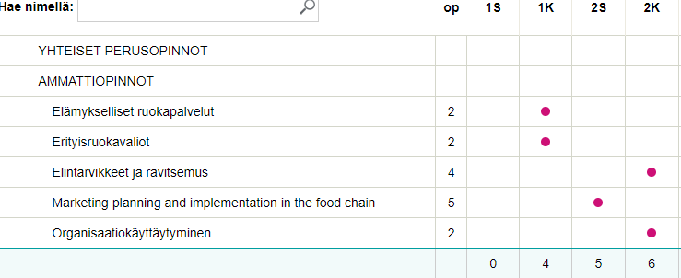
Lukioväylä – väyläopetussuunnitelmat
Restonomi (AMK)

Slide 5
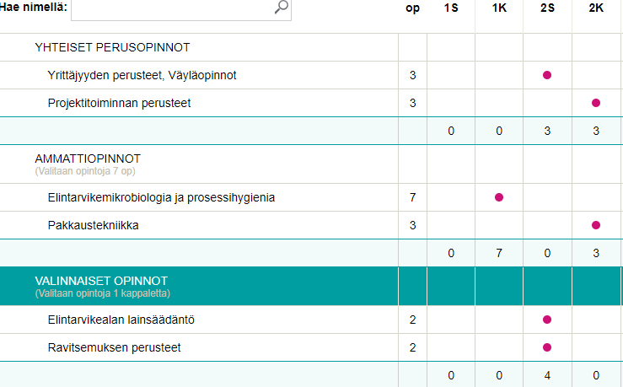
Lukioväylä – väyläopetussuunnitelmat
Insinööri (AMK), Bio- ja elintarviketekniikka

Slide 6
Lukioväylä – väyläopetussuunnitelmat
Tradenomi (AMK), Liiketalous
Yhteiset perusopinnot | K22 | S22
Tieto- ja viestintätekniikka | 3
Yrittäjyyden perusteet | 3
Ammattiopinnot
Organisaatiokäyttäytyminen |  | 3
Liiketoiminnan digitalisaatio |  | 3
Itsensä johtaminen |  | 3
Yht. | 6 | 9
Tämän väylän voi joustavasti suorittaa joko vuodessa tai puolessatoista vuodessa.

Slide 7
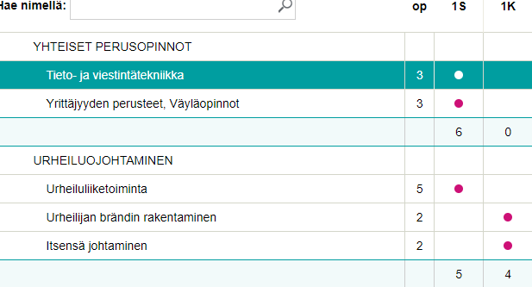
Lukioväylä – väyläopetussuunnitelmat
Tradenomi (AMK), Urheiluakatemia

Slide 8
Lukioväylä – opinnot
Väyläopetussuunnitelmat: https://www.seamk.fi/hakijalle/toisen-asteen-vaylaopinnot/lukiovayla/
Opiskelija voi ilmoittautua yhteen lukioväylään
Opinnot ovat verkko-opintoja, jotka ovat mahdollisia suorittaa täysin itsenäisesti Moodlessa. Väylä 1-2 vuotta.
Opintojen alussa opiskelija saa opastusta SeAMKin järjestelmiin ja käytänteisiin sekä SeAMKin opinto-ohjaajan neuvoja opintoihin liittyen
SeAMKin yhteyshenkilöt Tiina ja Essi auttavat tarvittaessa

Slide 9
Lukioväylä – miten?
Jos opiskelija kiinnostuu lukioväyläopinnoista, hän on yhteydessä oman oppilaitoksensa opinto-ohjaajaan, joka kerää ilmoittautumiset SeAMKin erilliselle ilmoittautumispohjalle (toimitetaan opoille).
Ilmoittautumisaika tammikuussa 2022 alkaviin lukioväyläopintoihin auki 16.11. - 4.12.2021
Opiskelijalle voidaan myöntää opiskeluoikeutta lukioväyläopintojen suorittamiseen enintään se aika, kun hänellä on opiskeluoikeutta lukiolla
Mikäli opiskelijan opiskeluoikeusaika lukiolla pidentyy, voidaan sitä jatkaa myös SeAMKilla.

Slide 10
Lukioväylä – miten?
Ilmoittautumisajan päättymisen jälkeen opiskelijalle lähetetään viesti SeAMKista (lukion sähköpostiosoite) opintojen aloitukseen liittyen
SeAMK-tunnuksen aktivointi
opiskelijaa pyydetään olemaan yhteydessä SeAMKin opinto-ohjaajaan ja laatimaan henkilökohtainen oppimissuunnitelma (HOPS)
HOPS-keskustelussa aikataulutetaan 15 opintopisteen opinnot opiskeluoikeusajalle ja neuvotaan opintojen aloittamiseen liittyvät asiat

Slide 11
Lukioväylä – siirtyminen tutkinto-opiskelijaksi
Erillishaun hakukelpoisuus muodostuu lukion päättötodistuksesta ja vähintään hyvillä tiedoilla (painotettu ka. 3) suoritetuista 15 opintopisteen lukioväyläopinnoista.
Erillishaku järjestetään kaksi kertaa vuodessa Opintopolussa
Opiskelijaksi hyväksytty voi ottaa vastaan vain yhden korkeakoulututkintoon johtavan opiskelupaikan saman lukukauden aikana alkavista opinnoista.
1.
Ilmoittaudu lukioväyläopintoihin
2.
Suorita 15 op lukioväyläopinnot vähintään hyvin tiedoin
3.
Hae tutkinto-opiskelijaksi erillishaussa suoritettuasi lukioväyläopinnot ja saatuasi lukion päättötodistuksen.

Slide 12
Lukioväylä – siirtyminen tutkinto-opiskelijaksi
Opiskelija voi hakea sen lukukauden erillishaussa (toukokuu/marraskuu), jonka aikana hän on valmistunut tai valmistuu ylioppilastutkintoon tai on suorittanut lukion oppimäärän.
Mikäli opiskelija valmistuu ylioppilastutkintoon tai suorittaa lukion oppimäärän ennen väyläopintojen loppuun suorittamista, on hän hakukelpoinen enintään sen kauden loppuun, jolloin väyläopiskeluoikeus SeAMKissa päättyy.
Suoritetut opinnot on mahdollista hyväksilukea myöhemmin samaan tutkinto-ohjelmaan siirryttäessä
1.
Ilmoittaudu lukioväyläopintoihin
2.
Suorita 15 op lukioväyläopinnot vähintään hyvin tiedoin
3.
Hae tutkinto-opiskelijaksi erillishaussa suoritettuasi lukioväyläopinnot ja saatuasi lukion päättötodistuksen.

Slide 13
Lukioväylä – lisätietoa
SeAMKin verkkosivut: https://www.seamk.fi/hakijalle/toisen-asteen-vaylaopinnot/lukiovayla/
Lukiosta väylä korkeakouluun Facebookissa: https://www.facebook.com/Lukiosta-v%C3%A4yl%C3%A4-korkeakouluun-176523644462864
Lukiosta väylä korkeakouluun Instagramissa: https://www.instagram.com/lukiostavaylakorkeakouluun/
Lukiosta väylä korkeakouluun LinkedInissä: https://www.linkedin.com/showcase/76496816/admin/

Slide 14
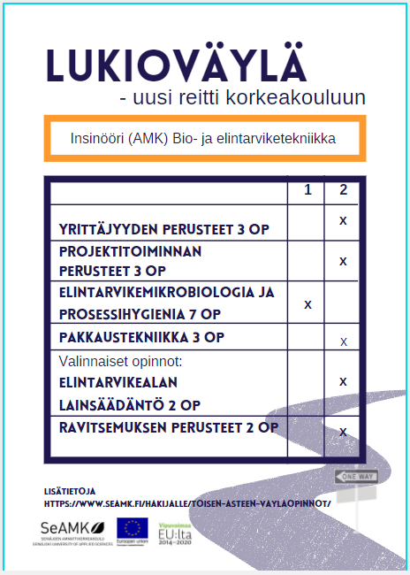

Slide 15
SeAMK Lukioväylä
Kiitos!

